Slide 1
Путешествие в чудесную страну!
Презентацию составила учитель начальных классов МБОУ СОШ №1:
Моралёва Светлана Вячеславовна
2010-
-2012 г

Slide 2
Цель:
Вспомнить посещения ЦРБ за период обучения 2010-2012 гг , для дальнейшего сотрудничества учащихся, в связи с переходом в среднее звено.

Slide 3
Задачи:
При помощи фотоархива класса поддержать уверенность учащихся в необходимости дальнейшего посещения
ЦРБ;
Формировать потребность в самообразовании и развитии духовности при помощи книг.

Slide 4
Библиотека - слово то какое,
Оно почти как Библия - святое
Для тех, кто любит книгу, чтение в тиши,
Недаром говорят: "Аптека для души".

Slide 5
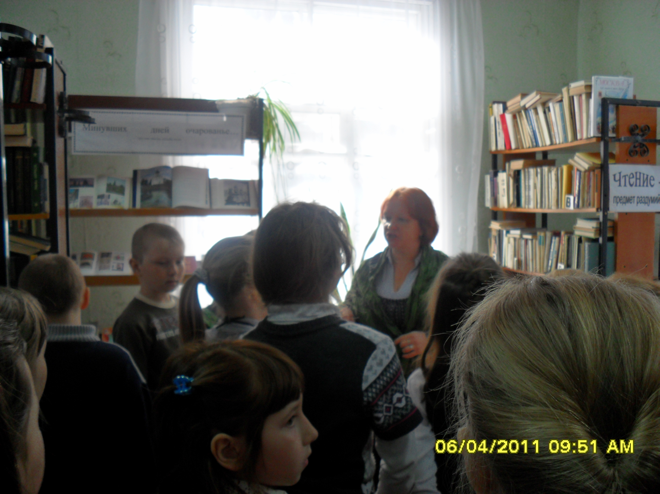
Путешествие в чудесную страну!
Библиотекарь славится везде -
Источник радости, духовной силы,
Помощник в жизни, творческом труде.

Slide 6
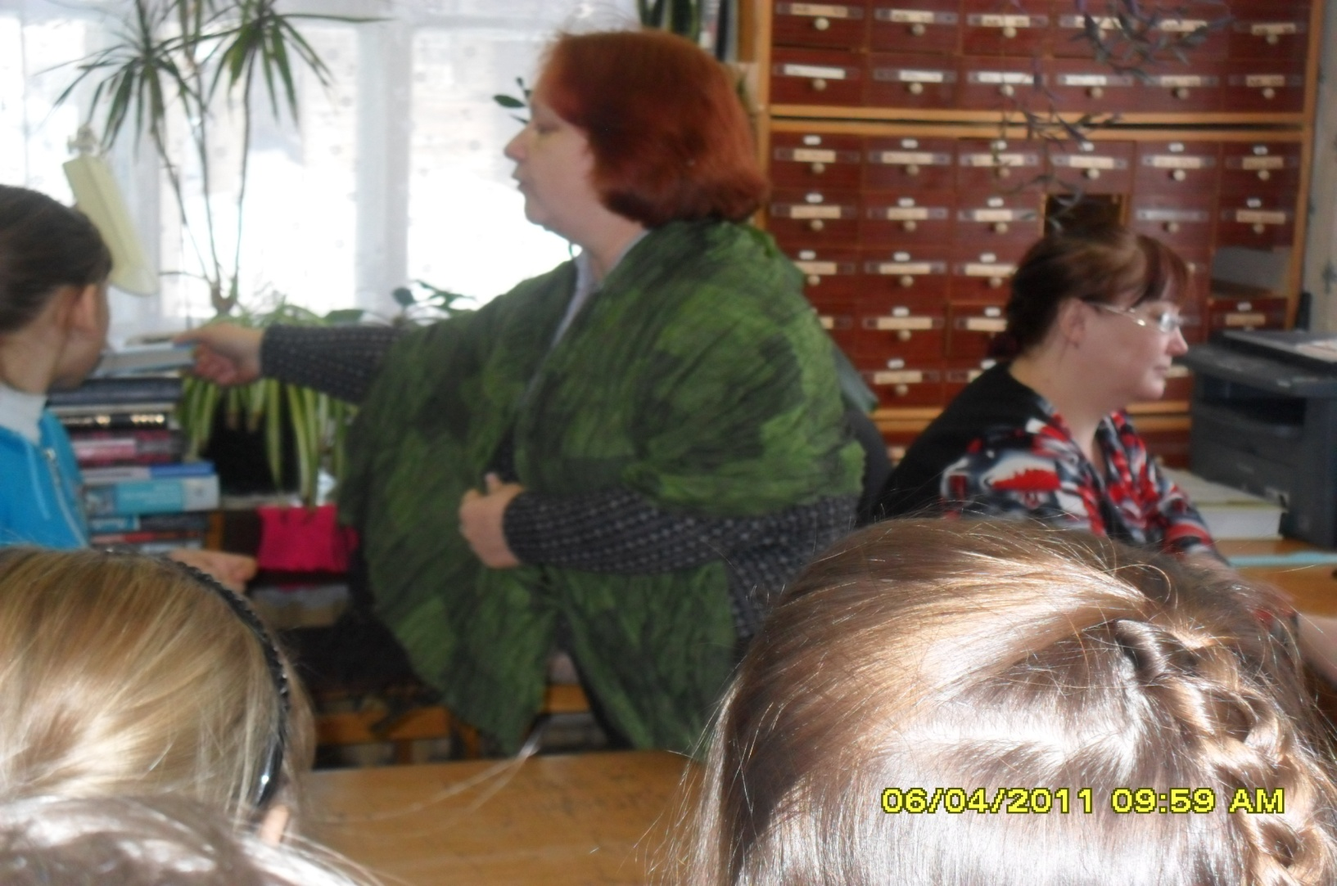
Наше первое знакомство с замечательным человеком
Ивановой Натальей Алексеевной

Slide 7
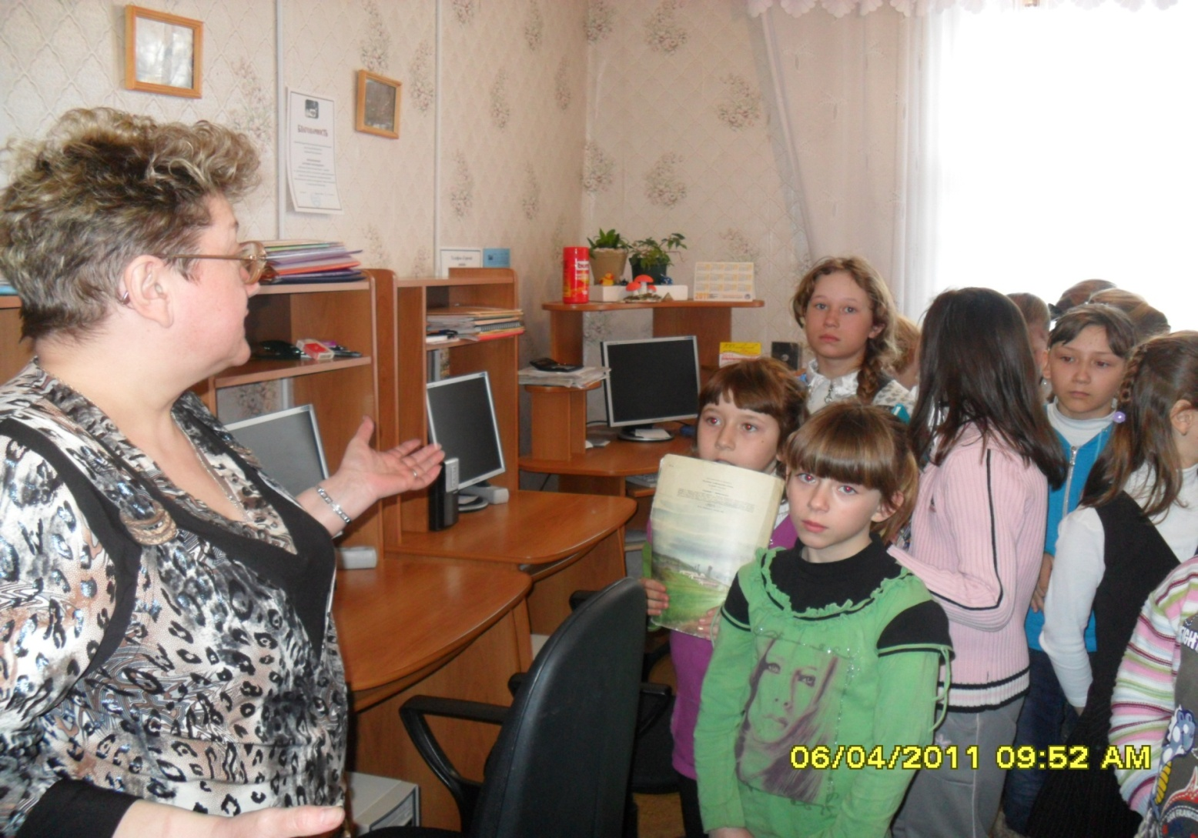
Современная библиотека

Slide 8
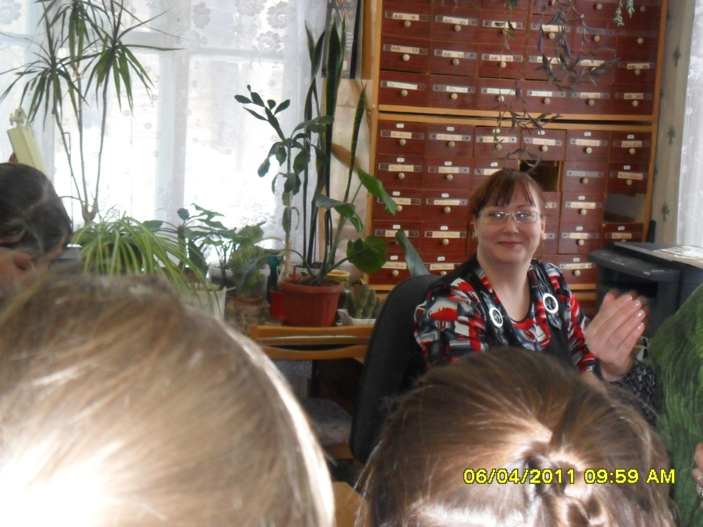
Здесь хранится самое сокровенное…

Slide 9
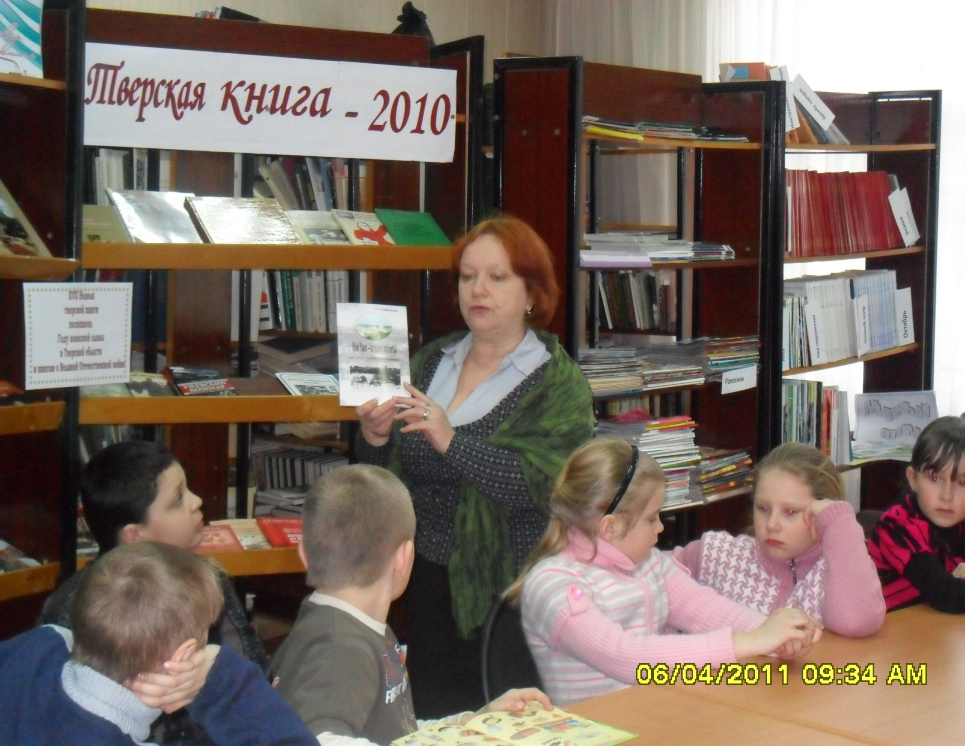

Slide 10
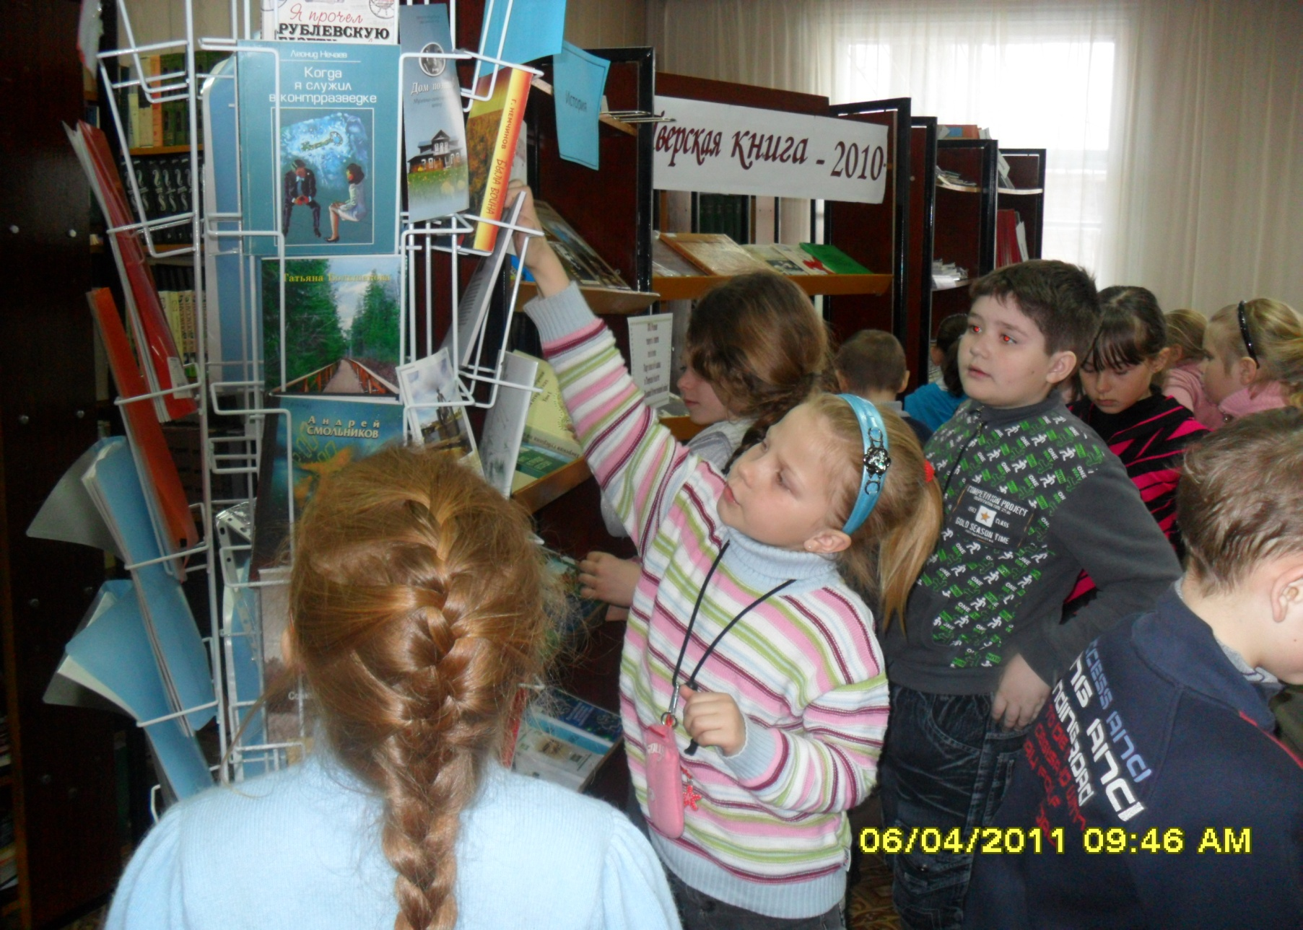
Как же всё интересно…

Slide 11
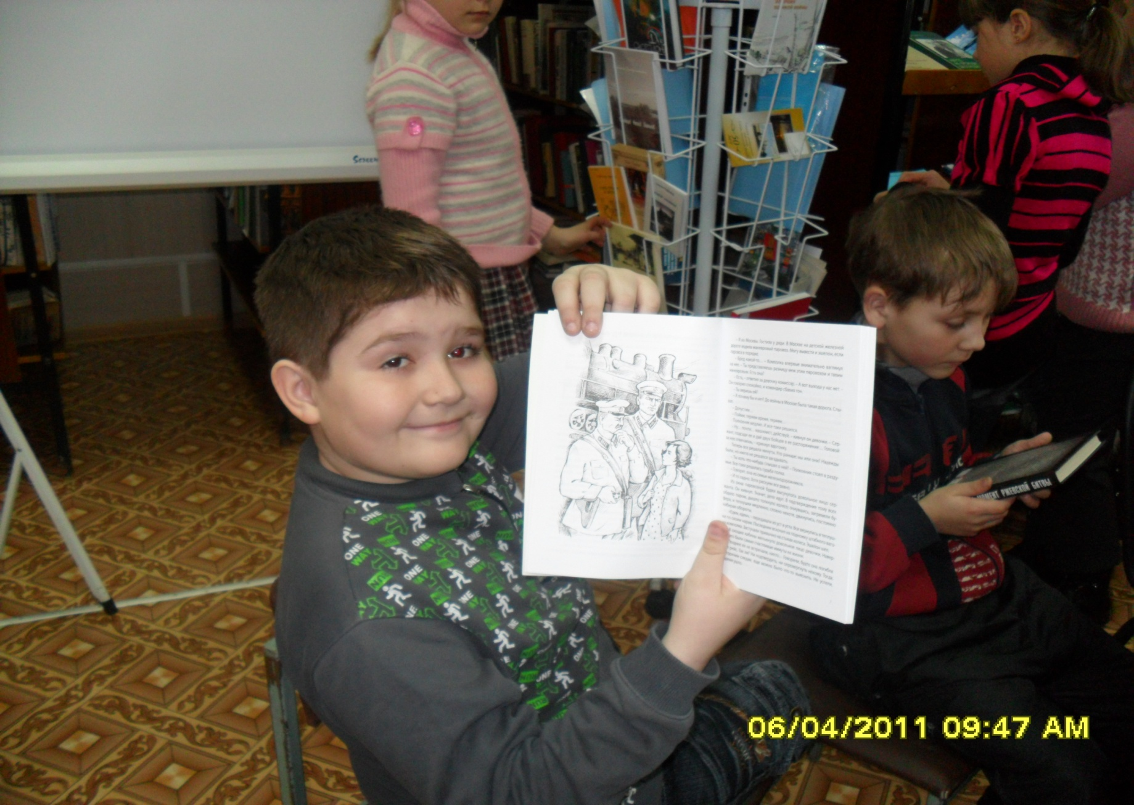
Когда берем мы в руки книгу,
Все замирает, все молчит.
Когда берем мы в руки книгу,
То с нами Вечность
говорит.

Slide 12
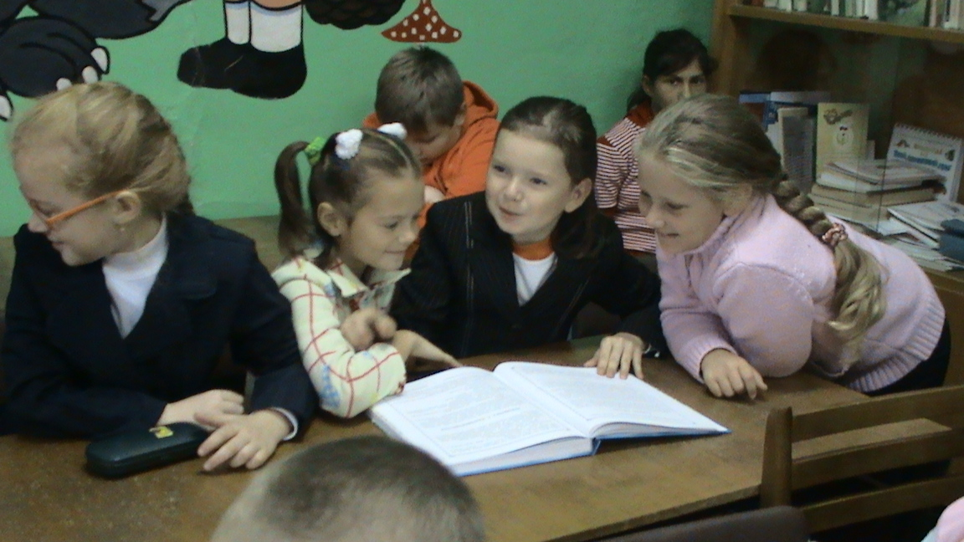
Участие в конкурсе Г.Лагздынь

Slide 13
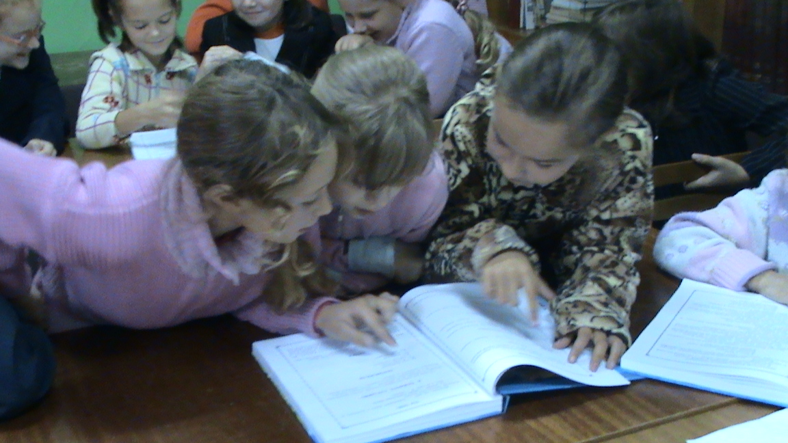

Slide 14
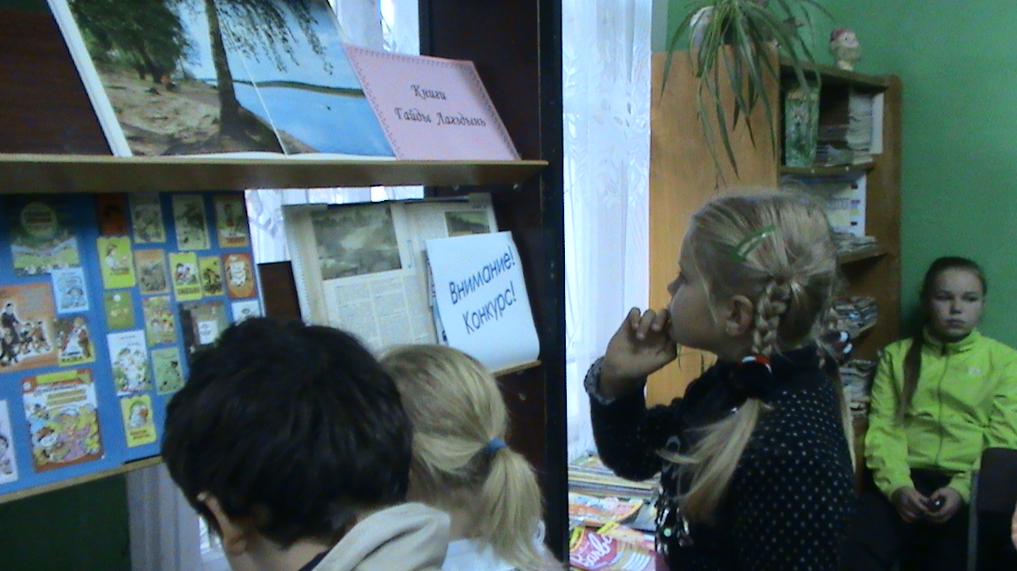

Slide 15
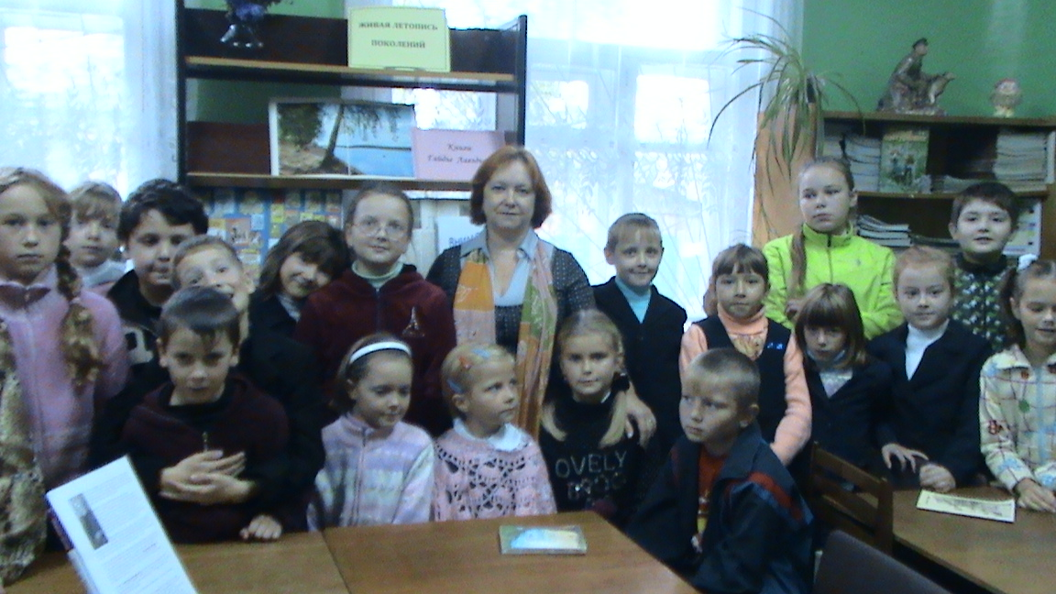

Slide 16
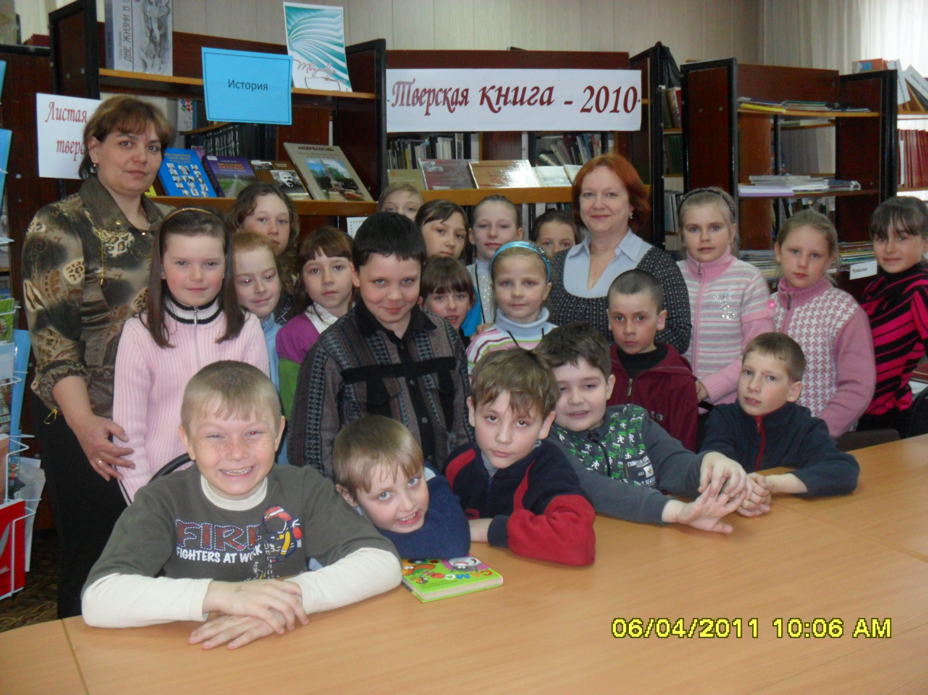

Slide 17
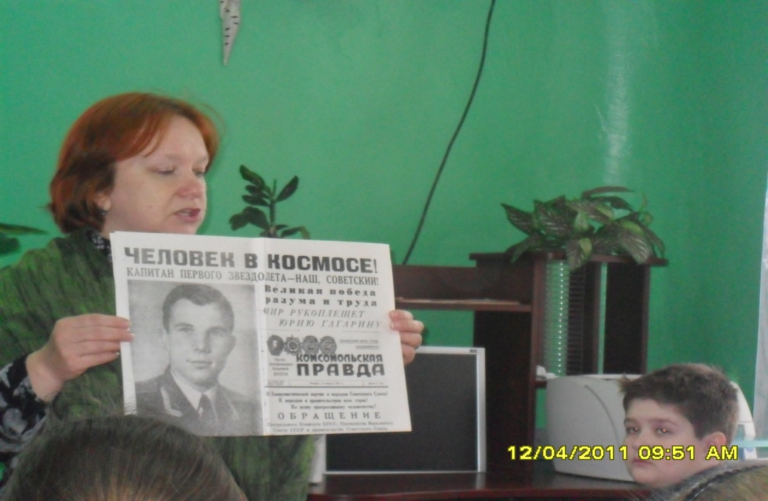
Изучали историю своей страны

Slide 18
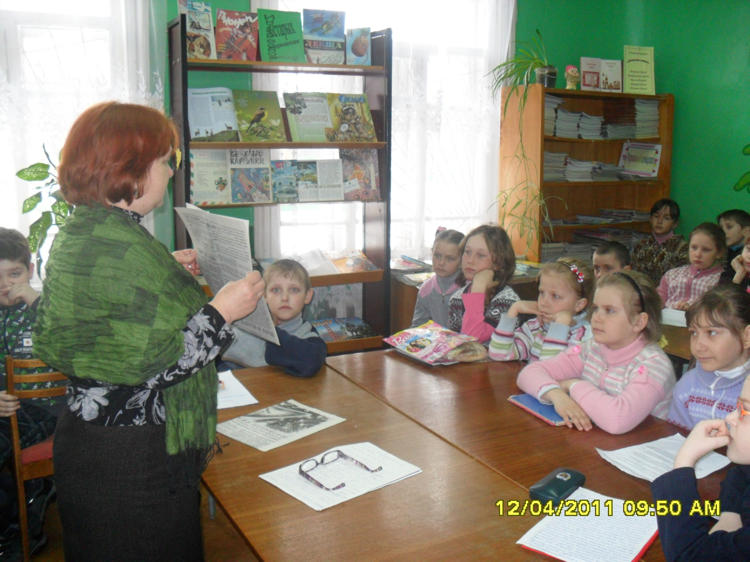

Slide 19
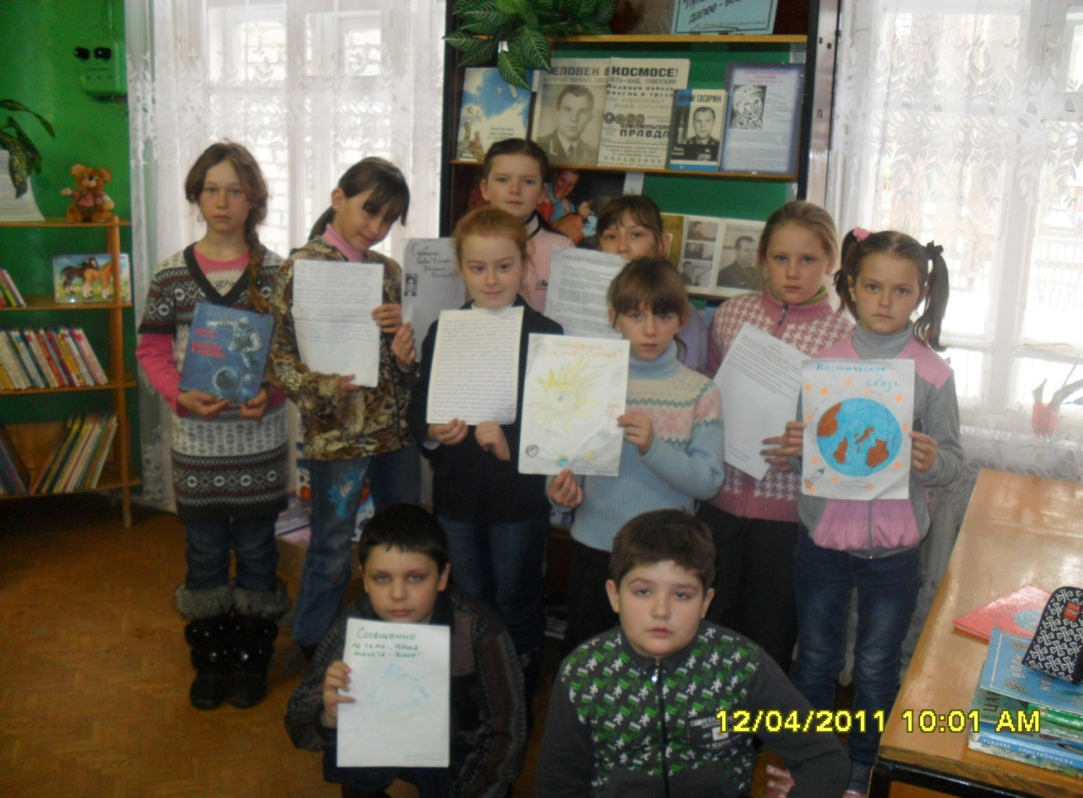
Защищали свои работы…

Slide 20

Участвовали в конкурсе:
«Тверская книга»

Slide 21
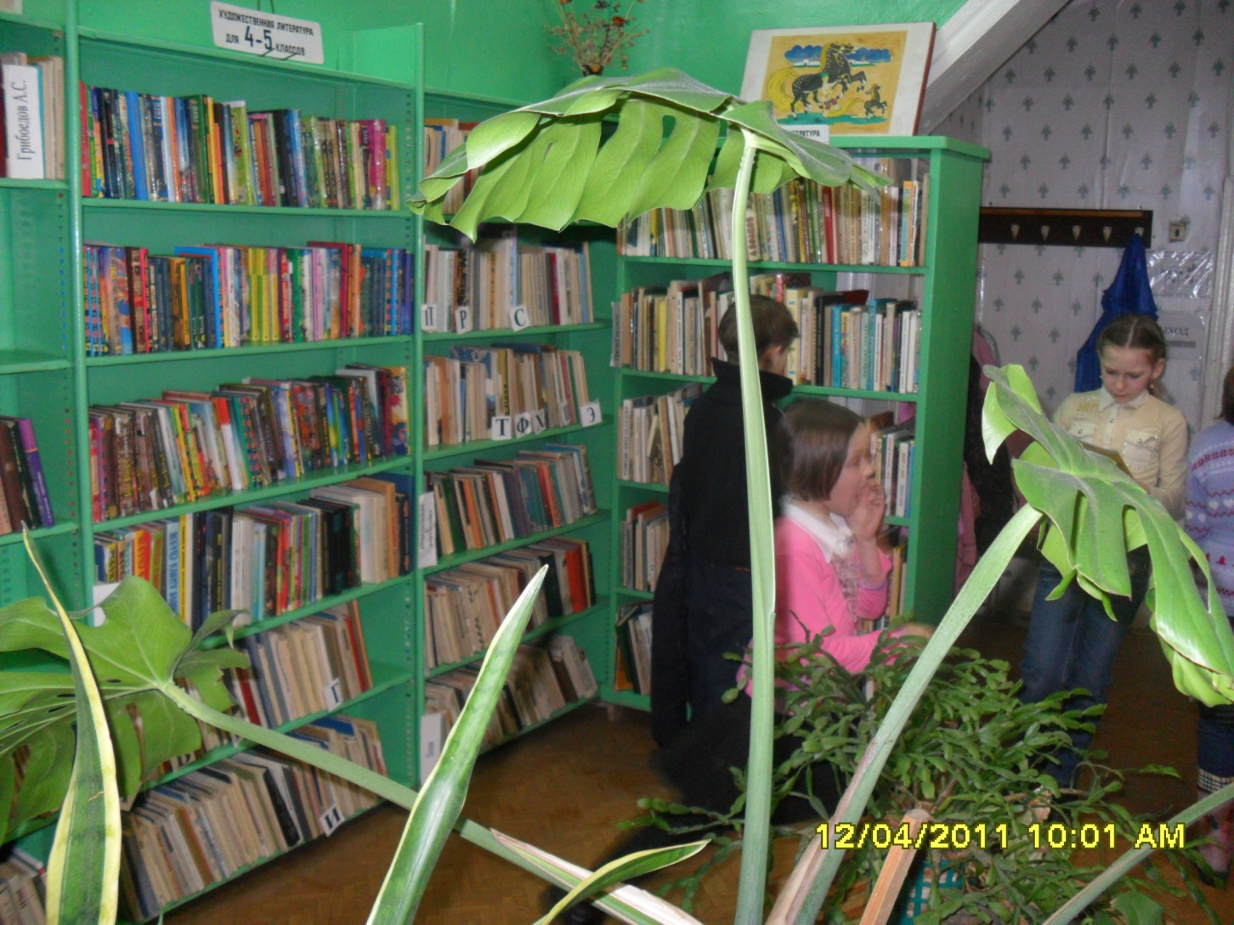
Мы в книжках ищем мудрые советы,
Когда не знаем как нам поступить.
И до сих пор не найдено ответа
На каверзный вопрос "так быть или не быть".

Slide 22
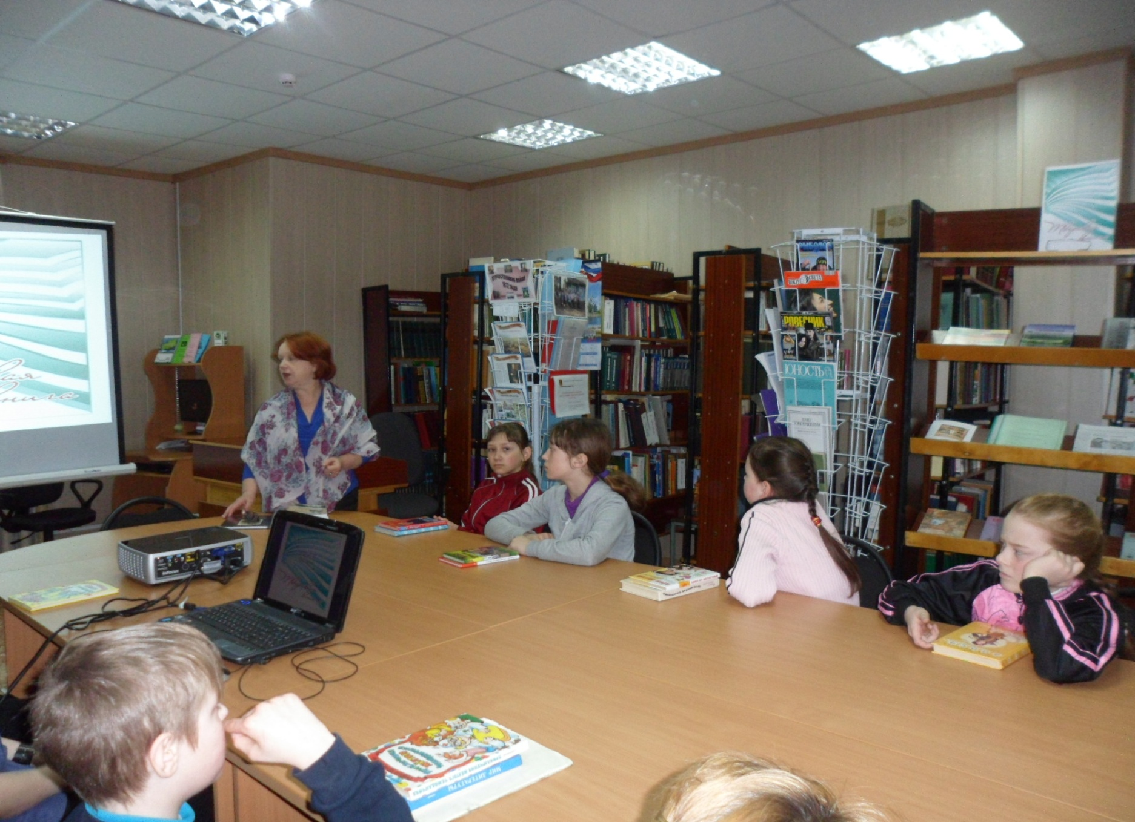
2012 год

Slide 23
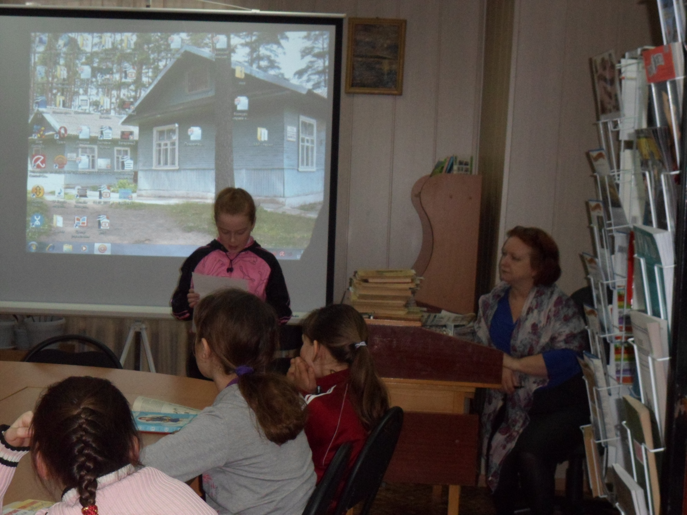

Slide 24
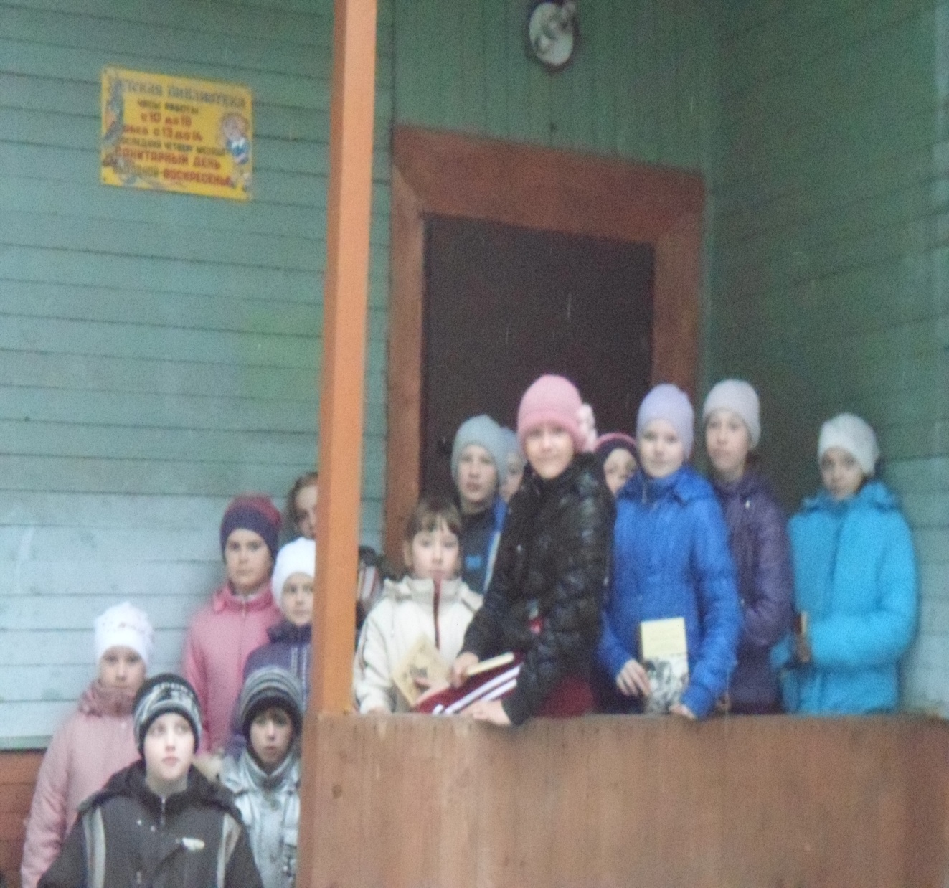
Потом придём сюда уже с детьми,
Чтобы к учебе подготовились они.
И книги для себя возьмут и для семьи,
Чтобы домочадцы почитать могли.

Slide 25
Мы научились не просто хорошо читать, но и думать, размышлять, познавать…
Отзыв по прочитанному произведению.
Автор: М.Махлин
Название : «Млекопитающие»
Из этой книги я узнала о многих млекопитающих, живущих на нашей планете.
Например о Мадагаскарской руконожке, о павлине, о паукообразной обезьяне и о многих других млекопитающих.
Данный вид животных представляют собой высшее достижение эволюции, наиболее совершенную форму существования живой материи. У них есть свои характерные признаки, отличающие их от других животных, находящихся на более низких ступенях. Таких признаков несколько, но основных три.
Первый признак – они освоили разные места обитания.
Второй признак – живорождение.
Третий признак – теплокровность.
Я читала эту книгу с большим интересом и внимательно рассматривала картинки животных.
Я очень благодарна людям, которые создали эту выставку и буду брать для чтения выставочные книги, пока выставка не уедет от нас, потому что они развивают мой духовный мир.
Ученица 4 «Б» класса МБОУ СОШ-1 Ларина Полина
Кл. рук-ль: Моралёва С.В.

Slide 26
Отзыв по прочитанному произведению.
Автор: Жаклин Уилсон
Название : «Девчонки в погоне за модой»
Я благодарна тому, кто создал эту выставку, потому что я никогда не узнала об этой замечательной книге и её авторе.
Прочитав эту книгу, я поняла, что не нужно гнаться за модой, так как можешь потерять душевное равновесие. Ведь человек прекрасен не только одеждой, но и душой.
Ученица 4 «Б» класса МБОУ СОШ-1 Соколова Диана
Кл. рук-ль: Моралёва С.В.

Slide 27

Ну что ж, пусть будет так всегда и вечно.
Пусть с детских лет до старости идет
За знаньями в мир библиотечный
Приветливый читающий народ!

Slide 28
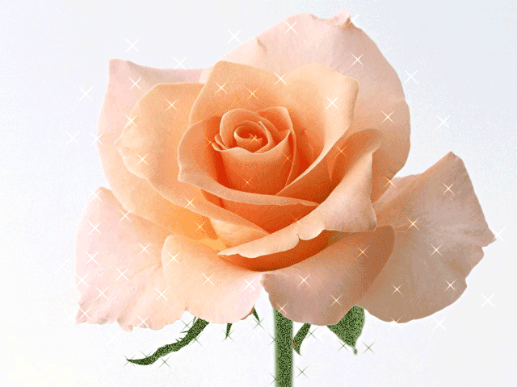
Спасибо Вам,
Наталья Алексеевна,
за открытие
прекрасной страны!!!...
Ученики 4 «Б» класса.

Slide 29
Источники информации;
Фотоархив класса;
http://www.proshkolu.ru/

